Slide 1
ĐẠI HỌC QUỐC GIA THÀNH PHỐ HỒ CHÍ MINH TRƯỜNG ĐẠI HỌC CÔNG NGHỆ THÔNG TIN
PHÂN TÍCH DỮ LIỆU VÀ XÂY DỰNG MÔ HÌNH DỰ ĐÓAN GIÁ LAPTOP CŨ
Môn học: Phân tích dữ liệu – IE224.O11
Sinh viên thực hiện: Nhóm 10

Slide 2
GIỚI THIỆU THÀNH VIÊN
Lê Thanh Tùng
21520121
Võ Thị Tố Như
21520386
Nguyễn Khánh Duy
21522003
Trần Thị Tâm Như
21521247
Trần Thành Tín
21522684
1

Slide 3
NỘI DUNG
01
02
03
04
05
06
Giới thiệu
Mô tả bộ dữ liệu
Phương pháp phân tích
Phân tích thăm dò
Demo
Kết quả phân tích
2

Slide 4
01
Giới thiệu
3

Slide 5
01. Giới thiệu
Mục tiêu: xác định các yếu tố ảnh hưởng đến giá và xây dựng mô hình dự đoán giá laptop cũ.
Các Framework hỗ trợ: Selenium, NumPy, Pandas, Scikit-learn, Panel và HvPlot.
4
02
Mô tả bộ dữ liệu

Slide 6
02
Mô tả bộ dữ liệu
5

Slide 7

02. Mô tả bộ dữ liệu
- Bộ dữ liệu được thu thập tại trang web Chợ Tốt:
6

Slide 8
02. Mô tả bộ dữ liệu
- Chi tiết bộ dữ liệu thô:
15
9
163
Cột
Dòng
Biến phân loại
Biến số
Giá trị khuyết
130
6
7

Slide 9
02. Mô tả bộ dữ liệu
- Ý nghĩa các biến/ cột:
STT | Tên biến/cột | Ý nghĩa
1 | company | Tên công ty của các hãng laptop
2 | typeName | Tên của các mẫu laptop
3 | cpu | Tên các cpu của laptop
4 | processor | Tên của bộ vi xử lý
5 | os | Hệ điều hành của laptop
STT | Tên biến/cột | Ý nghĩa
6 | screen_size | Kích thước màn hình của laptop (inch)
7 | ram | Dung lượng bộ nhớ RAM của laptop (GB)
8 | card | Loại card đồ họa của laptop
9 | ssd | Ổ cứng SSD của laptop (1: là SSD; 0: không phải)
10 | hdd | Ổ cứng HDD của laptop (1: là HDD; 0: không phải)
STT | Tên biến/cột | Ý nghĩa
11 | hard_driver | Dung lượng ổ đĩa cứng của laptop
12 | made_in | Nguồn gốc xuất sứ
13 | warranty | Thời gian bảo hành của laptop
14 | condition | Tình trạng của laptop
15 | price | Giá bán của laptop (VNĐ)
03
Phương pháp phân tích
8

Slide 10
03
Phương pháp phân tích
9

Slide 11
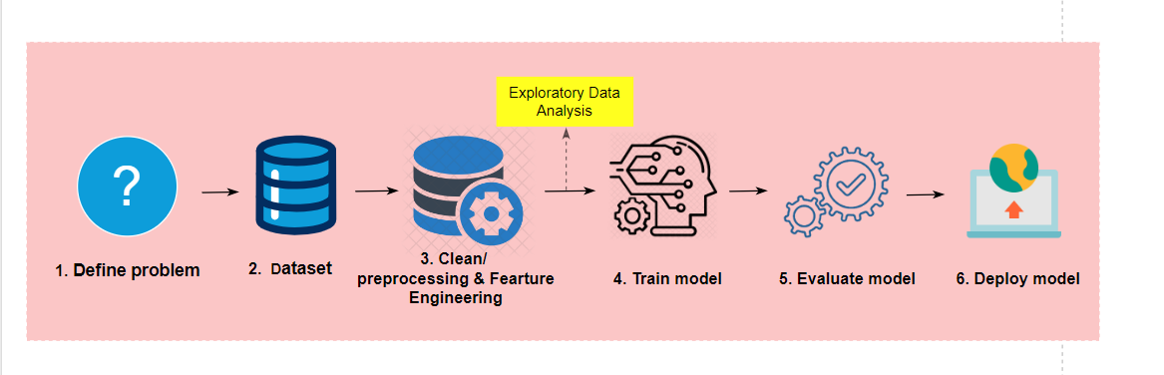
03. Phương pháp phân tích
10

Slide 12
03. Phương pháp phân tích
- Tiền xử lý dữ liệu:
Bước tiền xử lý | Mô tả
Chuẩn hóa giá trị "warranty" | Loại bỏ từ "tháng", "Hết bảo hành" -> 0 và "Bảo hành hãng", "Còn bảo hành" -> np.nan.
Điền các giá trị khuyết | Sử dụng SimpleImputer để điền các giá trị np.nan: Các cột "cpu", "processor", "card", "screen_size", "ram", "hard_driver", "made_in" và "warranty" điền bằng most_frequent. Đối với cột "made_in", các giá trị np.nan được điền bằng giá trị "Unknown".
Loại bỏ cột "condition" | Thực hiện loại bỏ vì không ảnh hưởng đến biến mục tiêu "price".
Gộp cột "ssd" và "hdd" | "ssd" và "hdd" -> "ssd/hdd"
Bước tiền xử lý | Mô tả
Loại bỏ dòng trùng nhau | Có 6 dòng trùng nhau -> thực hiện loại bỏ.
Thay thế giá trị "Khác" và "AMD" | cột "cpu" và "card" : “Khác” -> np.nan “card”: “AMD” -> np.nan
Thay đổi giá trị "250" và "500“trong cột “hard_driver” | “250” -> “256” và “500” -> “512”
Đổi tên giá trị "iOS" | "iOS" -> "MacOS"
Chuẩn hóa giá trị "made_in" | "Việt Nam“ -> "VietNam", "Mỹ“ -> "US", "Nhật Bản“ -> "Japan" , "Đài Loan" -> "Taiwan"
11

Slide 13
03. Phương pháp phân tích
- Trích xuất đặc trưng:
OneHotEncoder
ColumnTransformer
StandardScaler
Pipeline
12

Slide 14
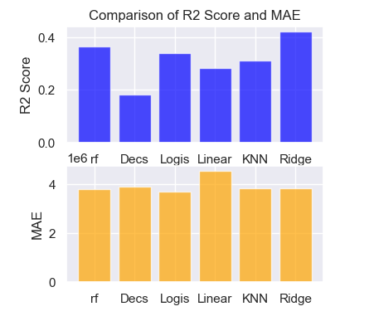

03. Phương pháp phân tích
- Huấn luyện và chọn mô hình:
RandomForestRegressor
DecisionTreeRegressor
LogisticRegression
LinearRegression
KneighborsRegression
Ridge
13

Slide 15
04
Phân tích thăm dò
14

Slide 16


04. Phân tích thăm dò
3-13 tr VND
Sự mất cân bằng dữ liệu là khá đáng kể
15

Slide 17
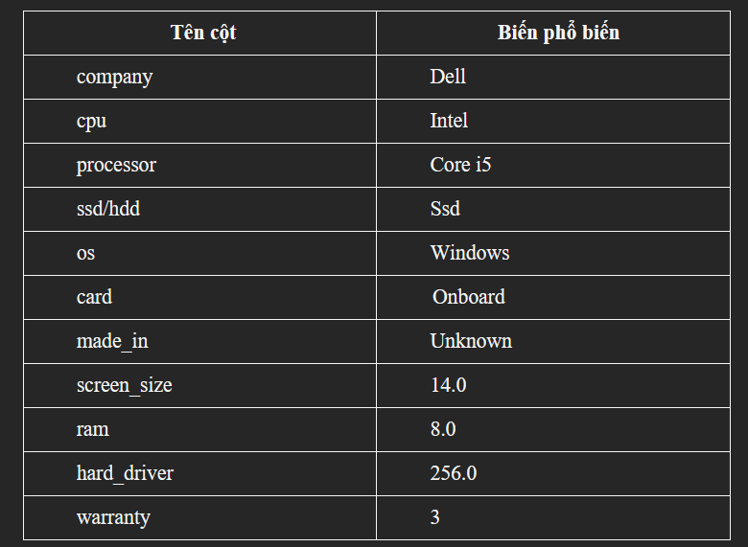
04. Phân tích thăm dò
Chi tiết:
Những chiếc laptop với những cấu hình như trên thì giá chỉ trung bình trong khoảng 6-12 tr VND => Không quá cao
16

Slide 18
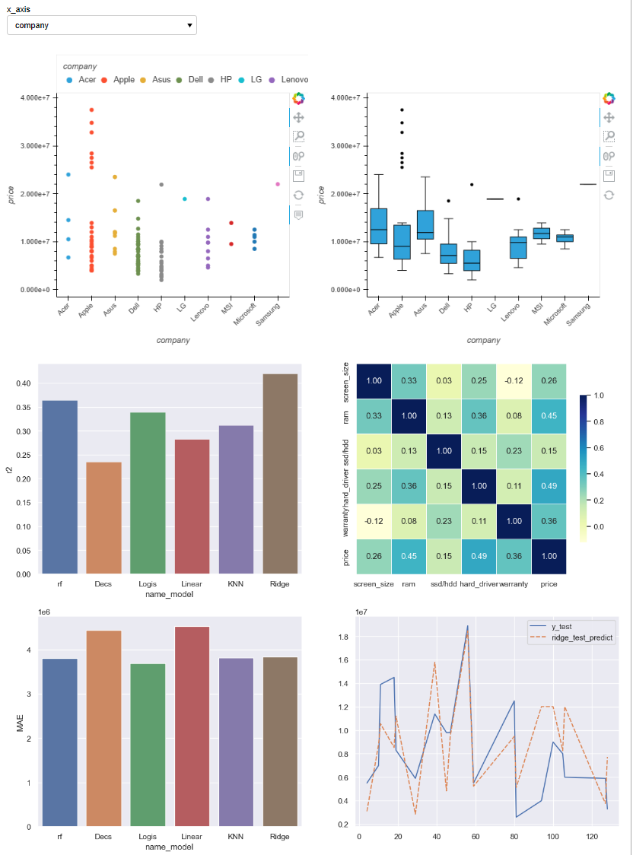

04. Phân tích thăm dò
05
Dashboard
Kết quả phân tích
17

Slide 19
05
Kết quả phân tích
18

Slide 20
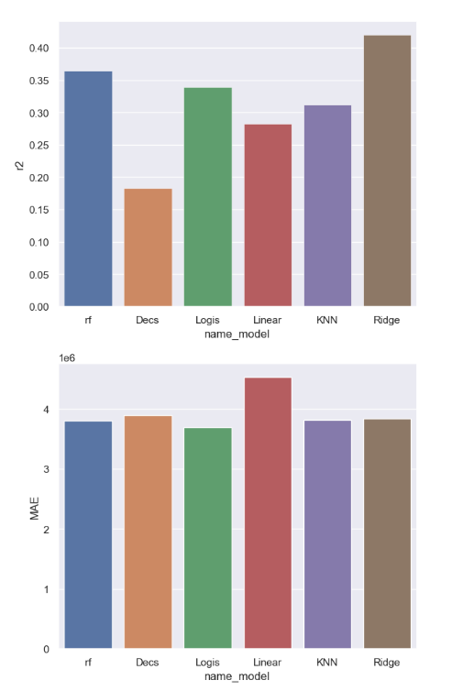
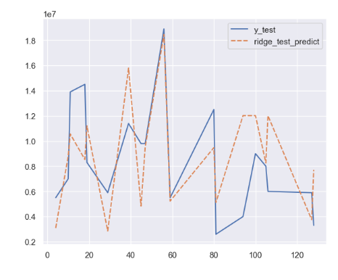
05. Kết quả phân tích
19

Slide 21
06
Demo
20

Slide 22
Cảm ơn Thầy và các bạn đã lắng nghe!

